Slide 1
10-сынып
Химия
ПЕРИОД ЖӘНЕ ТОП БОЙЫНША ЭЛЕМЕНТТЕР ҚАСИЕТТЕРІНІҢ ӨЗГЕРУ ЗАҢДЫЛЫҚТАРЫ. 2-БӨЛІМ
Мұғалім:
Әбеу Нұргелді

Slide 2
Сабақ мақсаты:
Период және топ бойынша химиялық элементтердің оттекті және сутекті қосылыстарының қышқылдық–негіздік қасиеттерінің өзгеру заңдылығын түсіндіру.

Slide 3
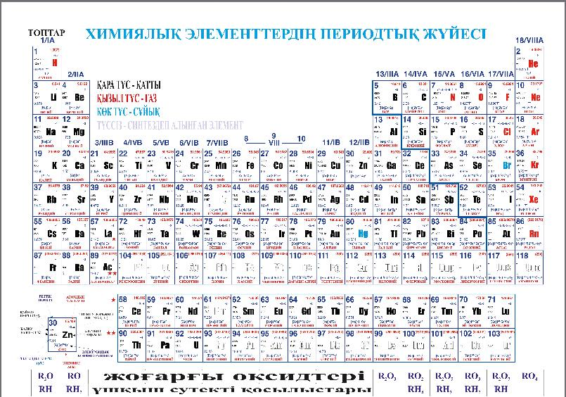
Химиялық элементтердің периодтық жүйесі – элементтердің әртүрлі қасиеттерінің атом ядросы зарядына тәуелділігін белгілейтін химиялық элементтердің жіктелу реті.

Slide 4
Элемент жай заттарының периодты өзгеретін қасиеттері
Металдық және бейметалдық – бейметалдық қасиет электртерістілігімен тура пропорционал. Элемент атомының электртерістілігі артқан сайын бейметалдық қасиет, кеміген сайын металдық қасиеті артады.
Күрделі заттардың қасиеті – қышқылдығы және негіздік қасиеті болып жіктеледі. Күрделі заттардың негіздік қасиеті металдық қасиетпен, қышқылдық қасиеті бейметалдық қасиетпен тура пропорционал.

Slide 5
Қосылыстың қышқылдық және негіздік қасиетін ажырату
Негіздік қасиет – егер элементтің тотығу дәрежесі кіші болса (+1 мен +2), мысалы, натрий гидроксидіндегі (Na-O-H) Na – O байланысы O – H байланысына қарағанда әлсіз, сондықтан сол байланыс үзіліп, қосылыс негізік қасиет көрсетеді.
Қышқылдық қасиет – егер элементтің тотығу дәрежесі үлкен болса (+5-тен +7-ге дейін), онда элемент – оттек байланысы O – H байланысынан берік болады, ал қосылыс қышқылдық қасиет көрсетеді.

Slide 6
Екідайлы қасиет – тотығу дәрежесі +3 және +4 болатын қосылыстар. Химиялық реакцияның жүру жағдайына қарай қышқылдық немесе негіздік қасиет көрсетеді. Алайда мына элементтердің тотығу дәржелері (мырыш, берилий, қалайы, қорғасын және германий) +2 болсада, қосылыстары екідайлық қасиет көрсетеді.

Slide 7
Элементтің тотығу дәрежесі | +1 және +2 | +3 және +4 | +5,+6,+7
Қышқылдық және негіздік қасиеттері | Негіздер | Екідайлы қасиет | Қышқылдар
Осылардан басқа | ${La}^{+3}$, ${Bi}^{+3}$, ${Tl}^{+3}$ | ${Zn}^{+2}$, ${Be}^{+2}$, ${Sn}^{+2}$, ${Pb}^{+2}$, ${Ge}^{+2}$ | Бейметалдардың кез-келген тотығу дәрежесіндегі гидроксидтері тек қышқыл түзеді.

Slide 8
Негізгі топша элементтері 8 түрлі оттекті қосылыс - оксидтерді түзеді.
d–элементтерінің төмен тотығу дәрежесін көрсететін қосылыстары негіздік, жоғары тотығу дәрежесін көрсететін қосылыстары қышқылдық, ал аралық тотығу дәрежесіндегі қосылыстары көбінесе екідайлы қасиет көрсетеді.
$$Cr{}_{}^{+2}O$$
$$негіздік$$
$${Cr}_{2}^{+3}O_{3}$$
$$екідайлы$$
$${Cr}_{}^{+6}O_{3}$$
$$қышқылдық$$

Slide 9
Сонымен периодтық кесте бойынша I–III топ элементтерінің жоғары оксидтері (бордан босқа) мен гидроксидтеріне негіздік қасиет. Ал IV–VII топ элементтерінің қосылыстарына қышқылдық қасиет тән деген қорытынды жасауға болады.
Топ | I | II | III | IV | V | VI | VII
Жоғары оксидтерінің жалпы формуласы | $Э_{2}^{+1}$O | $Э^{+2}$O | $$Э_{2}^{+3}O_{3}$$ | $$Э^{+4}O_{2}$$ | $$Э_{2}^{+5}O_{5}$$ | $$Э^{+6}O_{2}$$ | $$Э_{2}^{+7}O_{7}$$
Гидроксидтерінің жалпы формуласы | ЭOH | Э${(OH)}_{2}$ | Э${(OH)}_{3}$ | $H_{2}$Э$O_{3}$ | HЭ$O_{3}$ | $H_{2}$Э$O_{4}$ | HЭ$O_{4}$
Гидроксидтерінің сипаты | Негіздер |  |  | Қышқылдар

Slide 10
Сабақ аяқталды!
Келесі жүздескенше!

